Slide 1
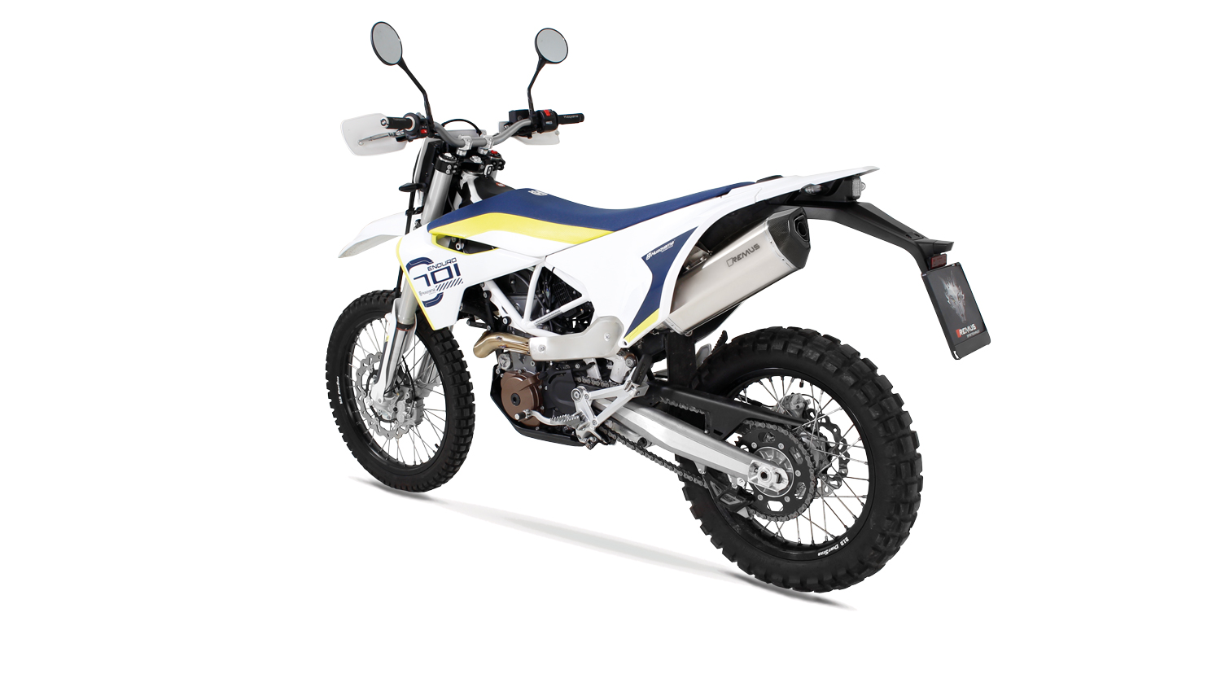
BIKE INFO 32/2017
+ 4,5 PS
*
+ 3,8 Nm
*
- 1,4 kg
*bei 8400 U/min | at 8400 rpm
Husqvarna 701 Mod. 2017 (Euro 4)

Slide 2
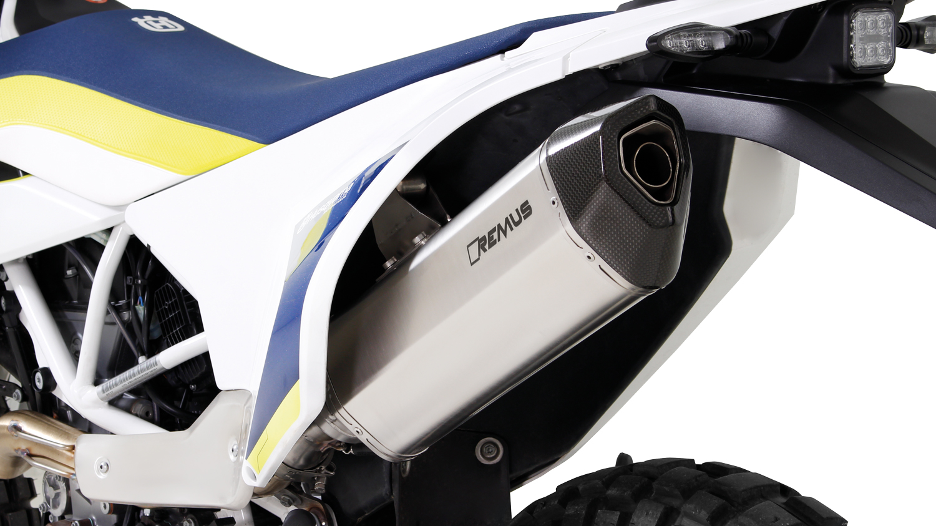
Motorrad / Bike
Gewicht / weight (kg)
 |  |  | stock | REMUS
Außenmantel / sleeve |  |  |  | Edelstahl stainless steel
Verbindungsrohr / connecting tube |  |  | 4,90 | 0,70
Schalldämpfer / silencer |  |  |  | 2,80
Abbildung kann vom Original abweichen / Picture can deviate from original product

Slide 3
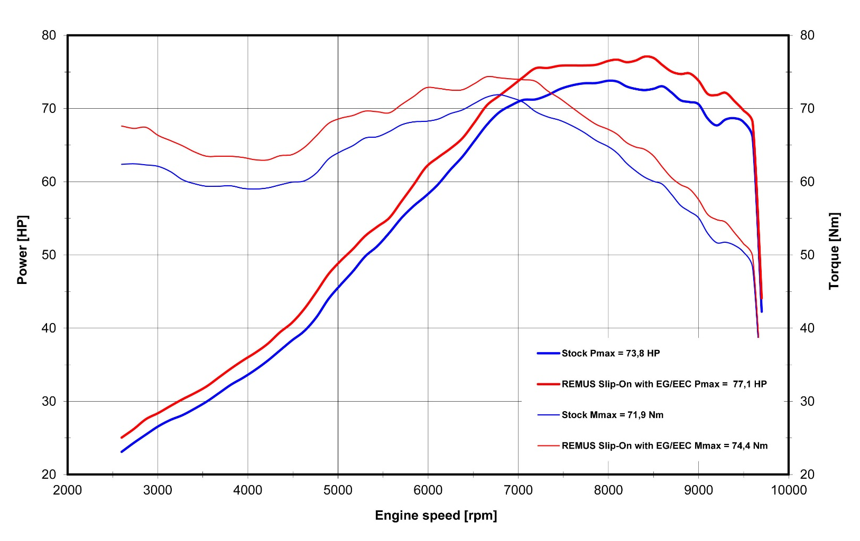
Leistungsdiagramm / Dyno chart
Technische Änderungen und Irrtümer bleiben vorbehalten. / Subject to technical alterations and errors.

Slide 4
Artikelliste im Detail / Partnumbers in detail
ARTIKELNUMMERN IM DETAIL / PART NUMBERS IN DETAIL
Modell - type | Bj. year | Ømm | Beschreibung | description | Typ type | Mantel Variante | sleeve version | Artikelnummer part number | EUR exkl. MwSt. EUR excl. VAT
701 Enduro | 17- |  | Verbindungsrohr mit Kat. | connecting tube incl. cat. | EG/ABE/EEC |  |  | 0115 324517 | 205,00
701 Supermoto | 17- |  | BLACK HAWK | BLACK HAWK | EG/ABE/EEC | Edelstahl matt | Stainless steel matt | 64682 324517 | 387,00
55kW, (Euro 4) |  |  | BLACK HAWK | BLACK HAWK | EG/ABE/EEC | Edelstahl schwarz | Stainless steel black | 64782 324517 | 417,00
Preise 2017 in Euro exkl. MwSt. / Prices 2017 in Euro excl. VAT! |  |  |  |  |  | Irrtum und Änderung vorbehalten / Errors and omission excepted

Slide 5
Artikelliste / Partnumbers
ARTIKELNUMMERN / PART NUMBERS
Modell - type | Bj. year | Ømm | Beschreibung | description | Typ type | Schalldämpfer muffler | Mantel Variante | sleeve version | Setartikelnummer setpartnumber | EUR exkl. MwSt. EUR excl. VAT
701 Enduro | 17- |  | Slip on (Schalldämpfer mit VBR) | slip on (muffler with connecting tube) | EG/ABE/EEC | BLACK HAWK | Edelstahl matt | stainless steel matt | 1564682 324517 | 592,00
701 Supermoto | 17- |  |  |  | EG/ABE/EEC | BLACK HAWK | Edelstahl schwarz | stainless steel black | 1564782 324517 | 622,00
55kW, (Euro 4)
Preise 2017 in Euro exkl. MwSt. / Prices 2017 in Euro excl. VAT! |  |  |  |  |  |  | Irrtum und Änderung vorbehalten / Errors and omission excepted

